Slide 1

Tin học 3
Chủ đề A3
Làm quen với cách gõ bàn phím
Bài 1: Em làm quen với bàn phím

Slide 2


Ấn để đến trang sách

Slide 3


Các em hãy đọc và giải câu đố sau đây:
Bạn phải dùng tớ
Để gõ chữ vào
Và cả số nữa
Tớ là ai nào?
Chiếc bàn phím

Slide 4

Ấn để đến trang sách

Slide 5



1. Khu vực chính của bàn phím
Sử dụng bàn phím, em làm được những việc gì dưới đây?
Gõ kí hiệu
Gõ chữ
Nghe nhạc
Gõ số
Xem thông tin
Nhìn màn hình

Slide 6
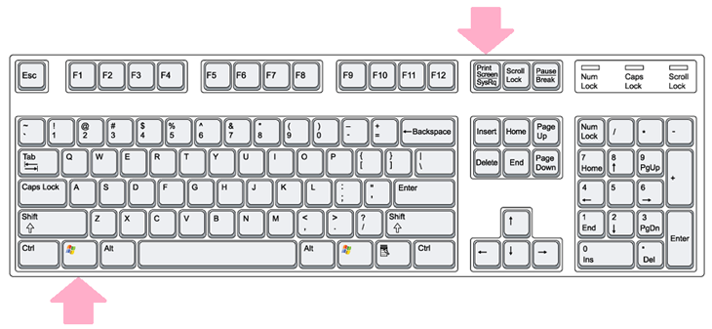
1. Khu vực chính của bàn phím
Bàn phím máy tính thường có bốn khu vực chính:
Khu vực phím chức năng
Khu vực phím số
Khu vực chính
Phím điều khiển

Slide 7

1. Khu vực chính của bàn phím
Em có biết tác dụng của khu vực chính dùng để làm gì?
Tác dụng chính của khu vực chính là:
Gõ chữ, gõ số
Gõ các kí hiệu

Slide 8
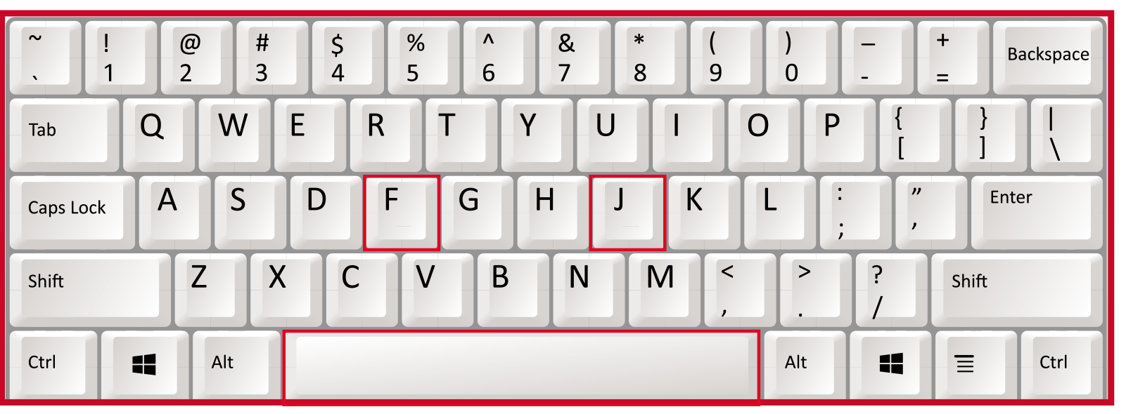
2. Tìm hiểu các hàng phím
Quan sát hình 2. Khu vực chính của bàn phím và gọi tên các hàng phím.
Hàng phím số
Hàng phím trên
Hàng phím cơ sở
Hàng phím dưới
Hàng phím chứa phím cách
Hình 2. Khu vực chính của bàn phím

Slide 9
2. Tìm hiểu các hàng phím
Em hãy quan sát các phím trên hàng phím cơ sở và chỉ ra có những phím nào khác biệt so với các phím còn lại.
Phím F
Phím J

Slide 10

TỔNG KẾT
Trên hàng phím cơ sở có hai phím gờ là F và J, tiếp theo là hàng phím trên (nằm trên hàng phím cơ sở) và hàng phím dưới (nằm dưới hàng phím cơ sở).

Slide 11


3. Trải nghiệm đặt tay và gõ tên trong Wordpad
Nhiệm vụ
Click vào biểu tượng
Wordpad
Để tay lên bàn phím
Gõ dòng chữ tên em (không dấu).

Slide 12

Ấn để đến trang sách

Slide 13

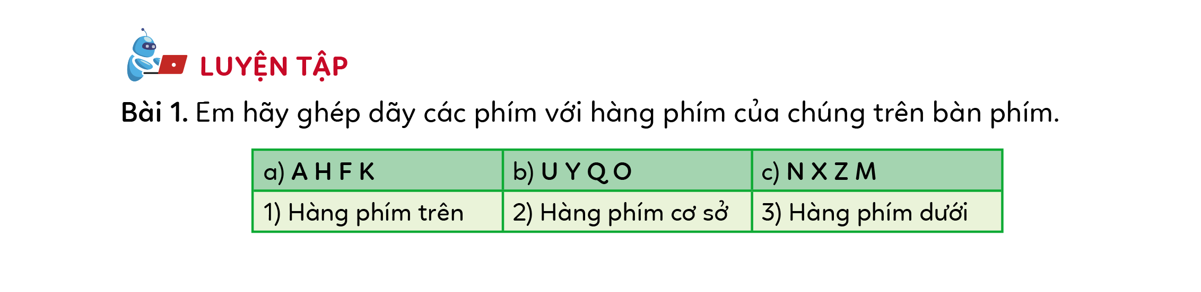
Hoạt động 1: Ghép dãy các phím với hàng phím
Làm việc cặp đôi

Slide 14
a. A H F K
b. U Y Q O
c. N X Z M
1. Hàng phím trên
2. Hàng phím cơ sở
3. Hàng phím dưới

Slide 15



Hoạt động 2: Gõ từ “TIN HOC”
Nếu muốn gõ từ “TIN HOC”, em cần sử dụng các phím ở những hàng phím nào?

Slide 16


Hoạt động 2: Gõ từ “TIN HOC”
Để gõ từ “TIN HỌC” ta cần gõ các phím của các hàng sau:
Sử dụng các phím hàng trên
Sử dụng các phím hàng cơ sở
Sử dụng các phím hàng dưới

Slide 17












BAY LÊN NÀO

Slide 18



Tê giác
Hổ
Khỉ
Ngựa vằn
Notes:
Hướng dẫn: GV click vào tên con vật để xuất hiện câu hỏi tương ứng.
Sau khi HS trả lời đúng, GV click vào khinh khí cầu để bay lên.

Slide 19



Câu 1: Bàn phím máy tính có mấy khu vực?
A. Một khu vực
B. Hai khu vực
C. Ba
khu vực
D. Bốn
khu vực
Notes:
Hướng dẫn: GV click vào khinh khí cầu chứa con vật để quay về slide chính.

Slide 20
Câu 2: Khu vực nào là không phải là khu vực của bàn phím?
A. Khu vực phím tắt
B. Khu vực phím chức năng
C. Khu vực chính
D. Khu vực phím số
Notes:
Hướng dẫn: GV click vào khinh khí cầu chứa con vật để quay về slide chính.

Slide 21
Câu 3: Khu vực chính có mấy hàng phím?
A. Hai
hàng phím
B. Ba
hàng phím
C. Bốn
hàng phím
D. Năm hàng phím
Notes:
Hướng dẫn: GV click vào khinh khí cầu chứa con vật để quay về slide chính.

Slide 22
Câu 4: Hai phím có gờ là phím nào?
A. G và H
B. A và L
C. D và H
B. F và J
Notes:
Hướng dẫn: GV click vào khinh khí cầu chứa con vật để quay về slide chính.

Slide 23





Slide 24

Ấn để đến trang sách

Slide 25

Em hãy thử đoán vì sao bàn phím lại có gờ bên trên hai phím F và J?
Bàn phím có gờ bên trên hai phím F và J vì:
để nhận biết được đó là hàng phím cơ sở.
để đặt tay cho đúng.
để dễ tìm vị trí đặt ngón tay mà không cần nhìn,…

Slide 26


ĐỌC MỤC GHI NHỚ
GHI NHỚ
Khu vực chính gồm có năm hàng phím: hàng phím số, hàng phím trên, hàng phím cơ sở, hàng phím dưới và hàng phím chứa phím cách (dùng để gõ dấu cách giữa các từ).
Hàng phím cơ sở có hai phím F và J có gờ nhô lên để đánh dấu vị trí đặc biệt đặt hai ngón trỏ.

Slide 27


Hướng dẫn về nhà
Ôn tập lại nội dung bài học
ngày hôm nay
Soạn bài mới, Bài 2: Em tập gõ hàng phím cơ sở

Slide 28


Slide 29


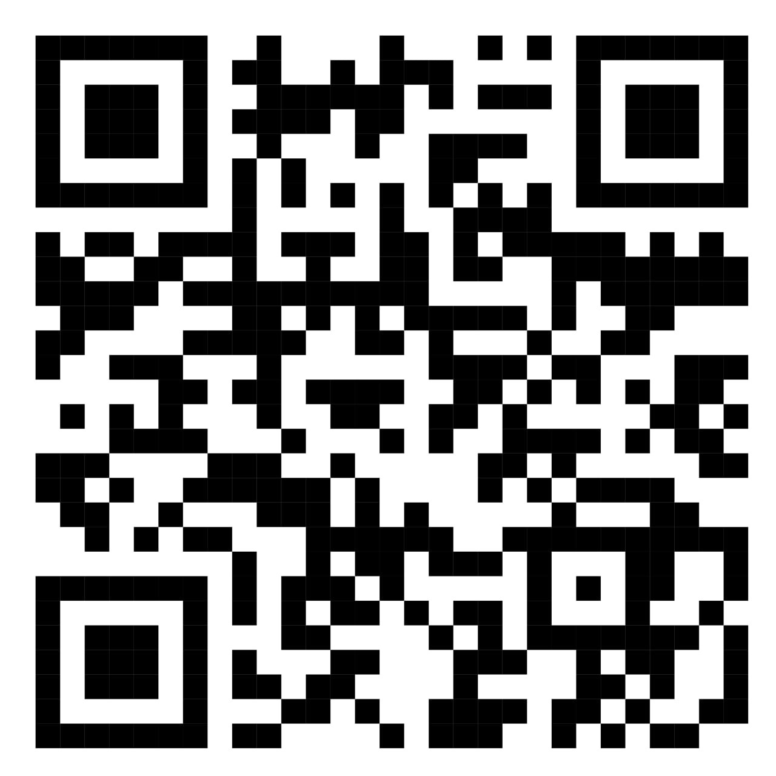
Để kết nối cộng đồng giáo viên và nhận thêm nhiều tài liệu giảng dạy,
mời quý thầy cô tham gia Group Facebook
theo đường link:
Hoc10 – Đồng hành cùng giáo viên tiểu học
Hoặc truy cập qua QR code

